Slide 1

English
This presentation is automatically generated.
You can freely edit it and add any extra content you wish.
Español
Esta presentación se genera automáticamente.
Puedes modificarla a tu criterio y añadir cualquier contenido adicional que desees.
Italiano
Questa presentazione è generata automaticamente.
Puoi modificarla liberamente e aggiungere eventuali contenuti extra che desideri.

Slide 2
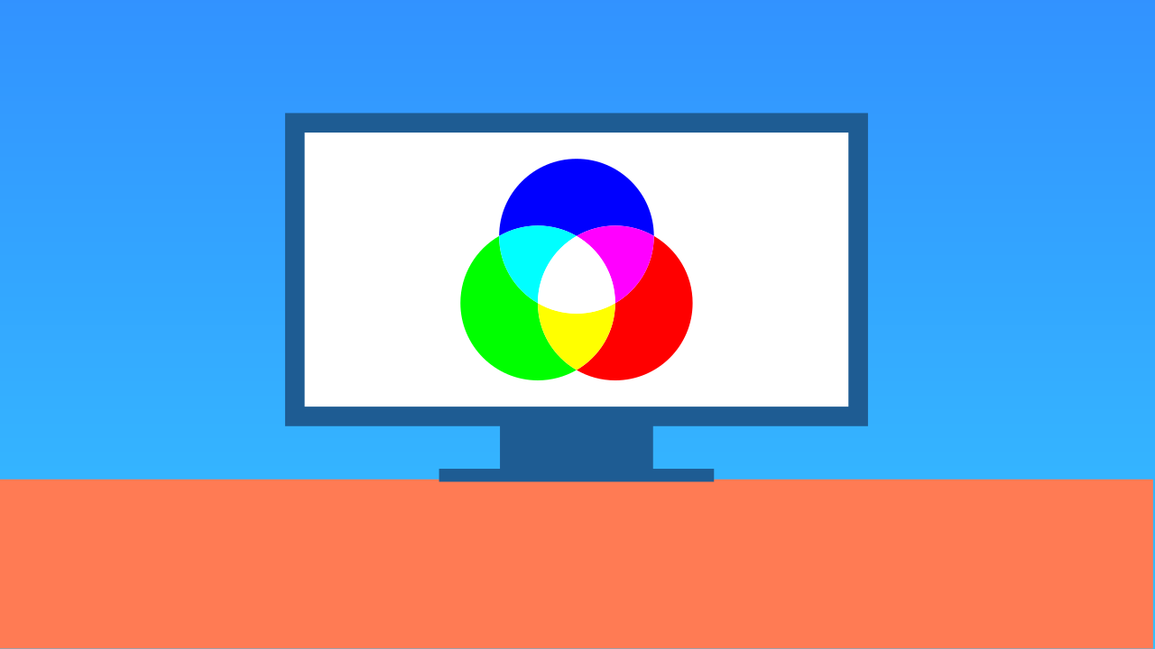
Mescolare i Colori RGB
Diventa un artista digitale! Usa tre manopole per controllare i canali Rosso, Verde e Blu e mescola qualsiasi colore tu possa immaginare.

Slide 3
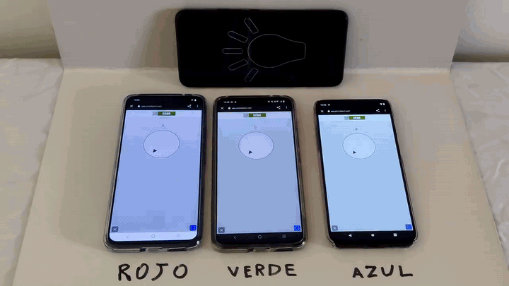
Cosa faremo?

Slide 4
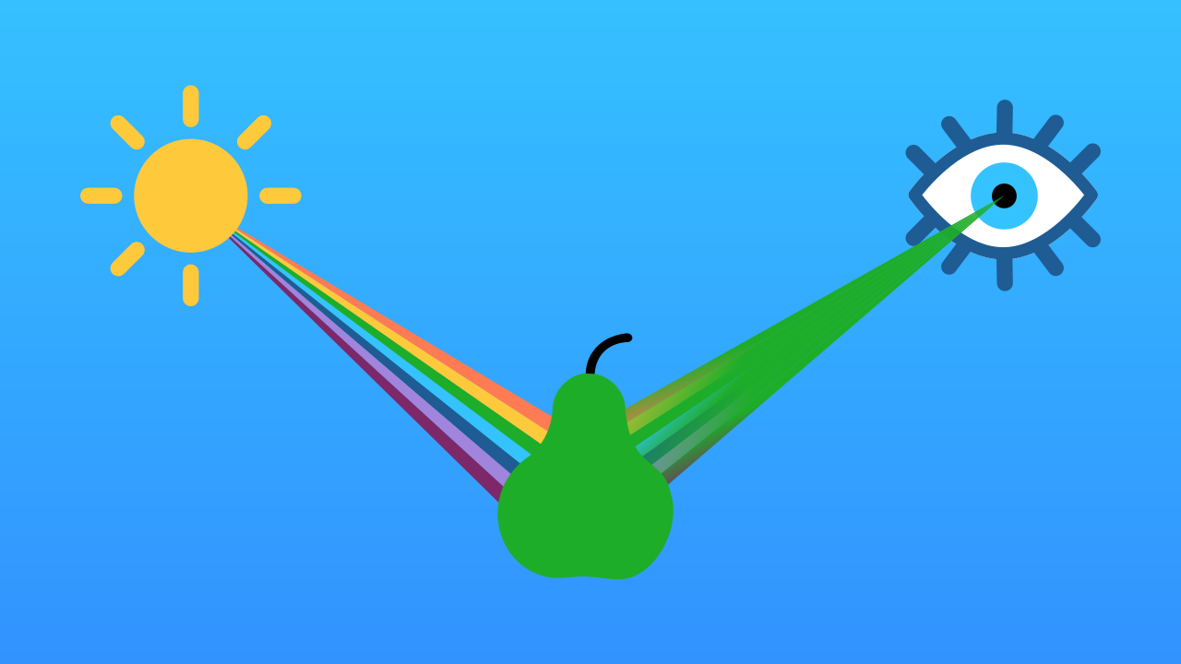
Come vediamo i colori?
Quando la luce colpisce un oggetto, come una mela, la superficie dell'oggetto assorbe la maggior parte della luce ma ne riflette una parte. I nostri occhi vedono questa luce riflessa.
Se vediamo una mela rossa, significa che la sua buccia sta assorbendo tutti i colori *tranne* il rosso. La luce rossa rimbalza, raggiunge i nostri occhi e il nostro cervello dice: "Quello è rosso!"

Slide 5
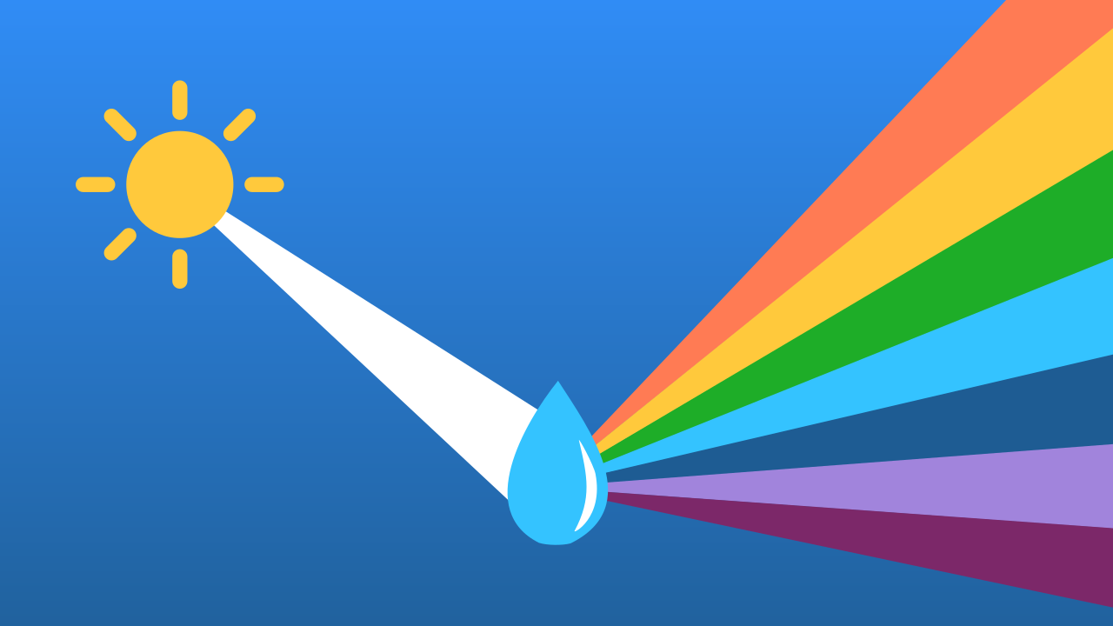
Come mescoliamo i colori?
Per creare colori con la luce, dobbiamo mescolare diversi raggi di luce. Se mescoliamo tutti i colori della luce insieme, otteniamo una luce bianca pura. La totale assenza di luce è il nero.
Puoi vederlo in natura! Dopo che piove, piccole gocce d'acqua nell'aria possono agire come prismi e separare la luce solare bianca in tutti i suoi colori componenti, creando un arcobaleno!

Slide 6
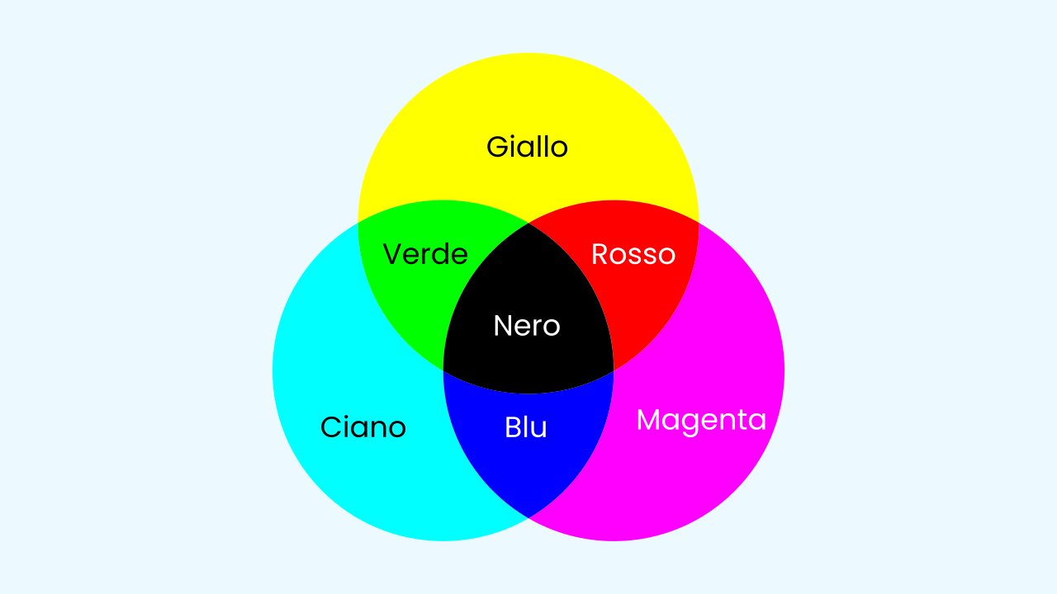
Sintesi Sottrattiva (Pittura e Inchiostro)
In questo modello, il colore di un oggetto dipende dalla luce che riflette. I colori primari sono Ciano, Magenta e Giallo. Poiché questo modello funziona *sottraendo* (assorbendo) la luce, mescolando tutti e tre i colori si ottiene il Nero. Questo modello è usato per cose che non emettono la propria luce, come la stampa fotografica, i coloranti e le vernici.

Slide 7
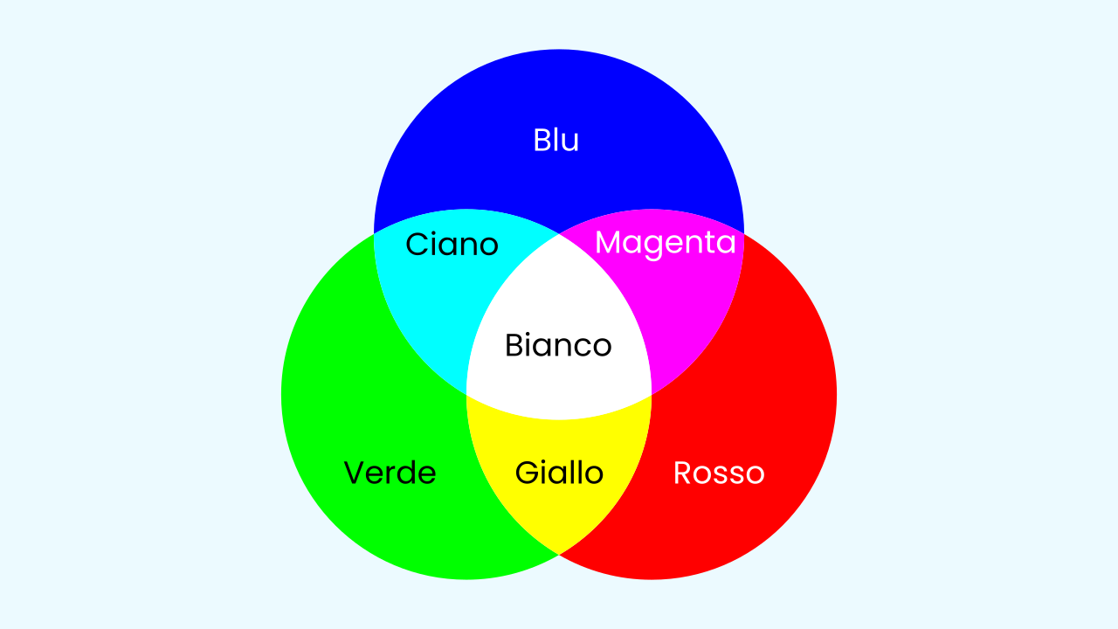
Sintesi Additiva (Schermi e Luce)
In questo modello, il colore viene creato aggiungendo diverse luci insieme. I colori primari sono Rosso, Verde e Blu (RGB).
- Rosso + Verde = Giallo
- Verde + Blu = Ciano
- Rosso + Blu = Magenta
Poiché stiamo mescolando luce pura, combinando tutti e tre alla massima intensità si ottiene la Luce Bianca. Questo modello è usato per tutti gli schermi, come TV, telefoni e monitor di computer.

Slide 8
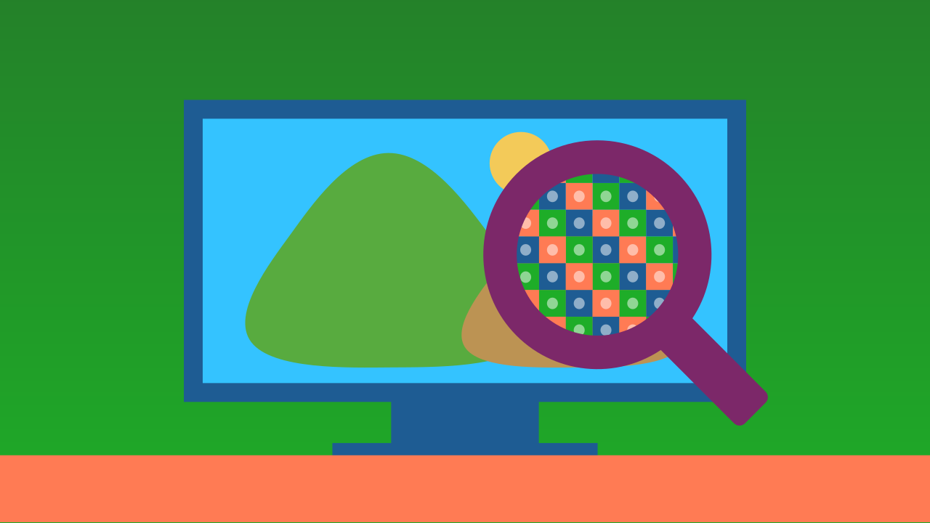
Come usa un monitor l'RGB?
Il tuo schermo è composto da milioni di piccoli punti chiamati pixel. Ogni pixel è in realtà un team di tre LED ancora più piccoli: uno Rosso, uno Verde e uno Blu.
Per creare un colore specifico per quel singolo pixel — diciamo, viola — lo schermo dice ai LED rossi e blu di accendersi brillantemente e a quello verde di rimanere debole. Moltiplica questo processo per milioni di pixel e otterrai un'immagine completa e ricca!

Slide 9
Giochiamo con i Colori!
Creiamo un prototipo che ci permetta di mescolare e creare qualsiasi colore di luce.
Premi Aggiungi dispositivo, seleziona Lampada e premi Apri in questa finestra.
Premi Aggiungi dispositivo, seleziona Manopola e scansiona il codice QR con uno smartphone per controllare il colore rosso.
Aggiungi altri due componenti Manopola su altri due smartphone per controllare i colori verde e blu.

Slide 10
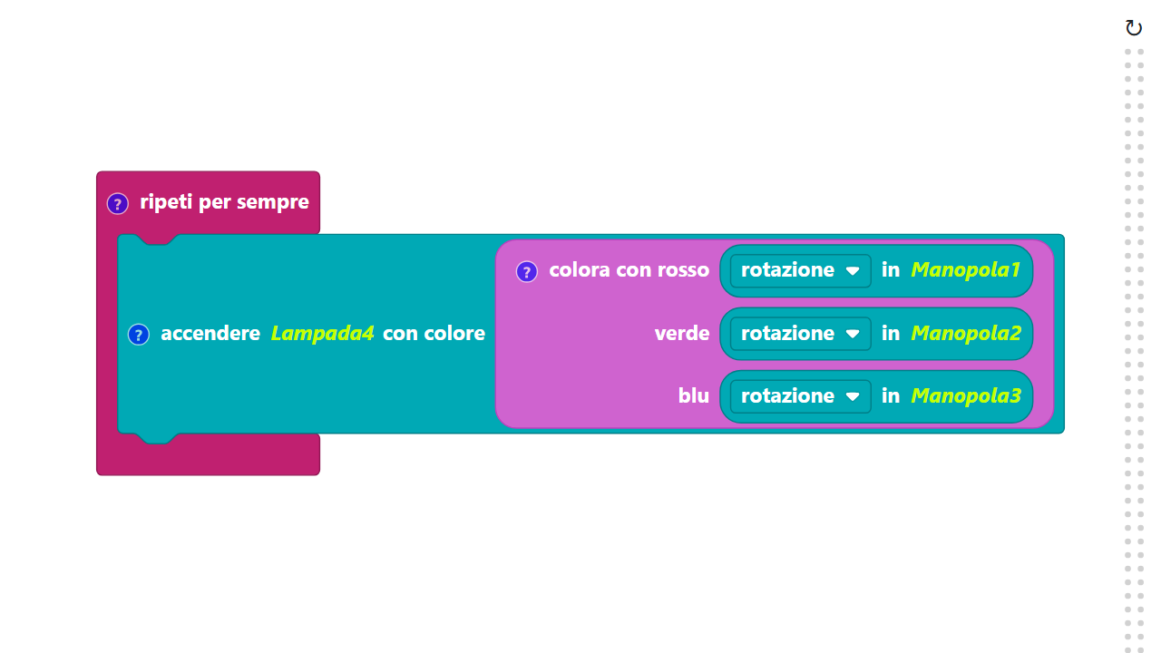
Composizione del Codice
Clicca sull'icona del punto interrogativo per aprire i commenti che spiegano il codice.
https://app.protobject.com/generate?it-a14-colors&it&dynamic&-1

Slide 11
Rifletti
★ Quali sono le 'ricette' RGB per alcuni dei tuoi colori preferiti, come l'arancione, il rosa o il verde acqua? Sperimenta e scoprilo!
★ Quando modifichi una foto su un'app, stai usando il modello di colore Additivo o Sottrattivo? E quando mescoli la vernice per un progetto artistico?

